Slide 1

Team: The Warriors

Slide 2
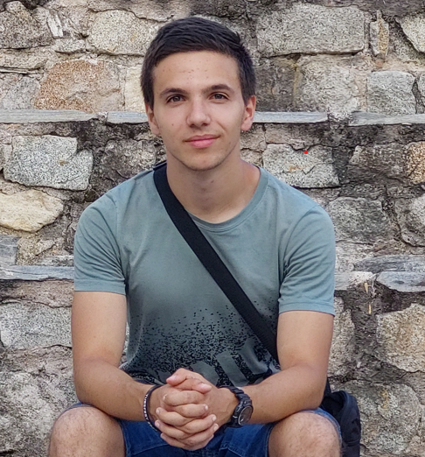
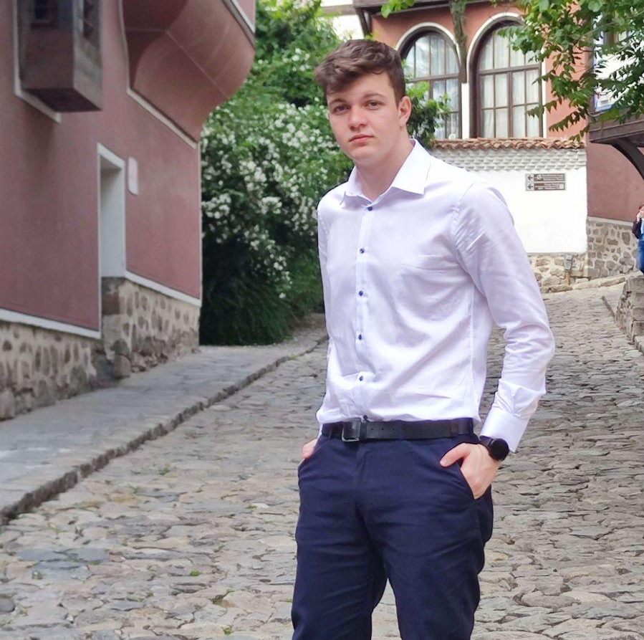
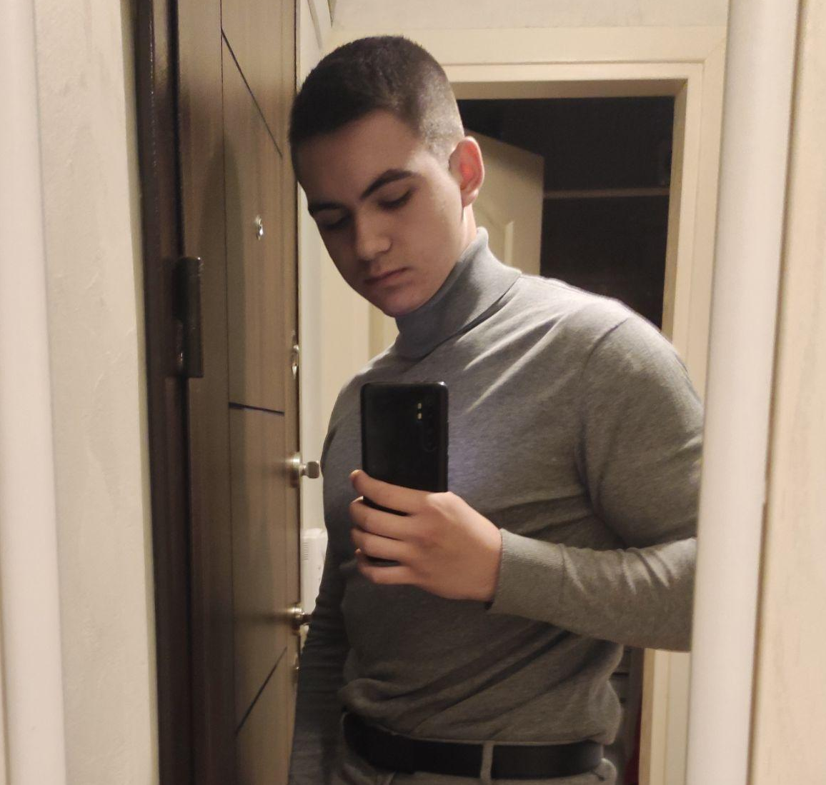
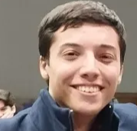
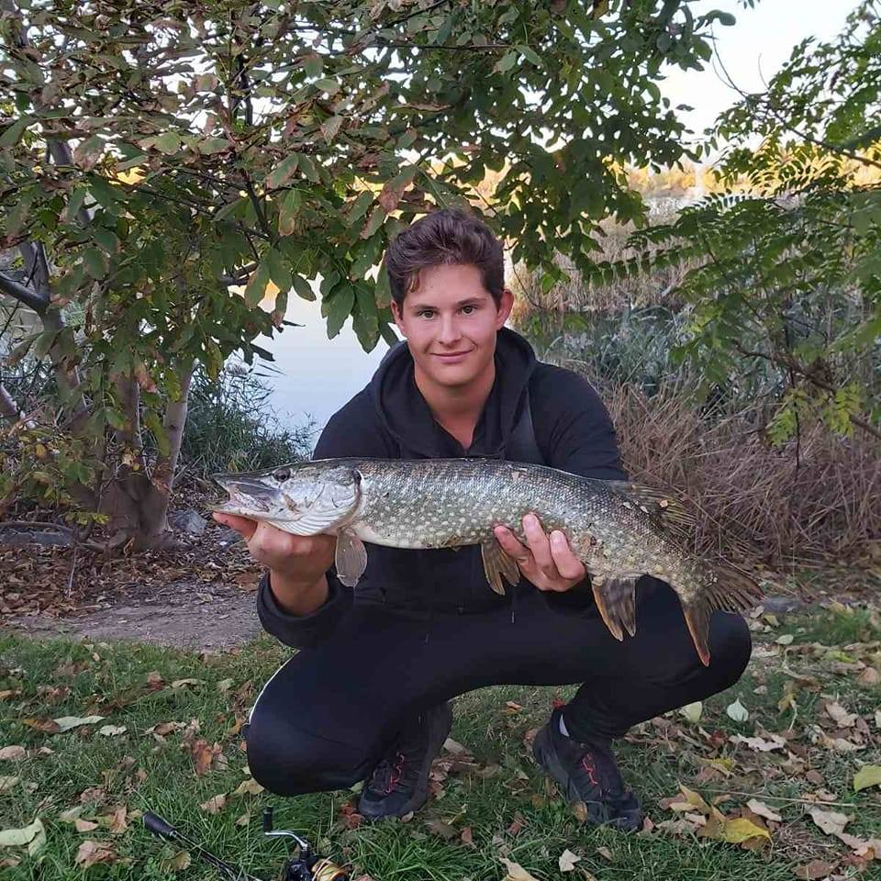

Кои сме ние?
Веселин Владимиров
Христо Люцканов
Деян Атанасов
Ивайло Каньов
Иван Иванов

Slide 3
Съдържание
01
02
03
04
Проблемът и настоящите решения
Нашето решние
Начин на работа на TTS
Процес на работа и нашето преживяване

Slide 4
01
Проблемът и настоящите решения

Slide 5


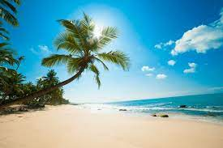

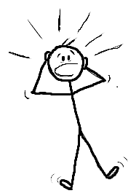
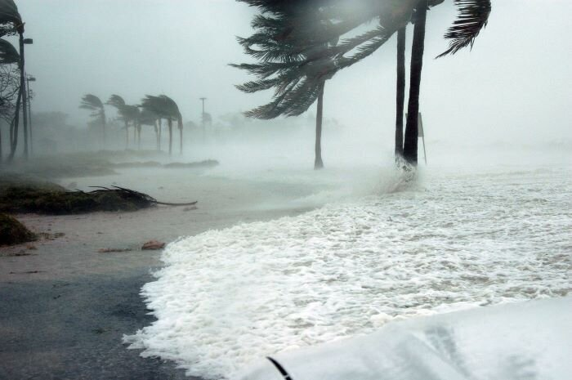

Slide 6

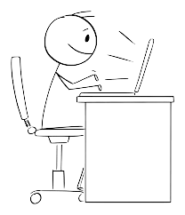


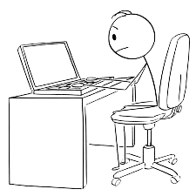
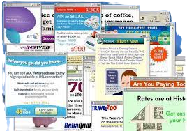

Slide 7
02
Нашето решение

Slide 8

Цел на проекта
Предоставяне на реална информация за даден плаж.
Всеки човек да има лесен достъп до тази информация и да има възможност да я допълни.
Евтини и лесни за използване устройства с компактен размер.

Slide 9
Нашето решение
Иновативен и лесен начин за разбиране на състоянието на бреговата ивица, благодарение на информацията публикувана в сайта ни, от нашите устройства, както и от свободно достъпния ни форум.

Slide 10
03
Начин на работа на TTS

Slide 11
Демонстрация

Slide 12








Tехнологии

Slide 13
04
Процес на работа и нашето преживяване

Slide 14
Ден 1
Ден 3
Довършване на функционалността и сглобяване на устройствата
Синтезиране на идеята
13.03.2024
14.03.2024
15.03.2024
16.03.2024
Ден 2
Ден 4
Измисляне на функционалността и започване на реализирането
Презентиране на проекта

Slide 15
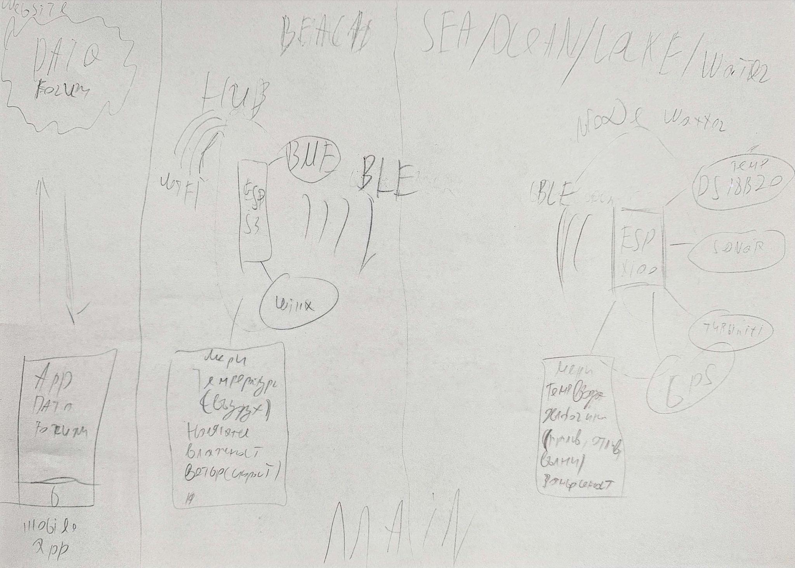
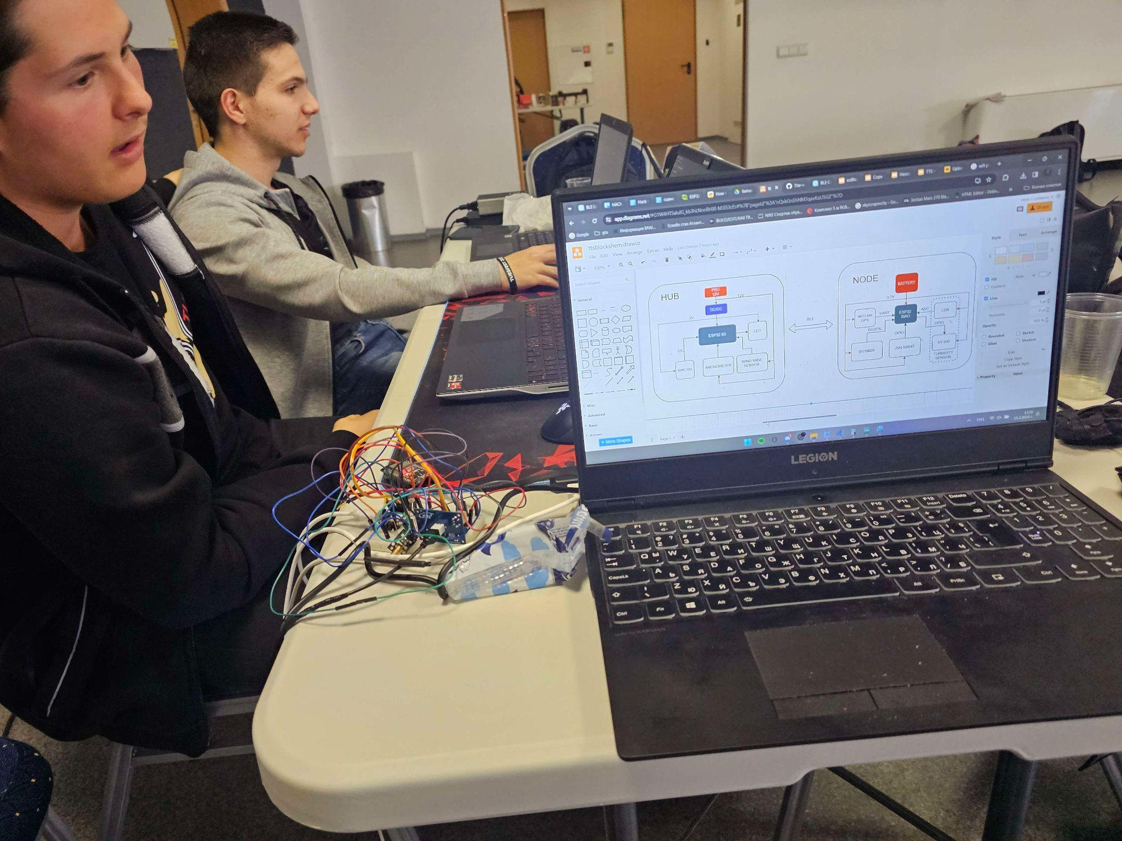
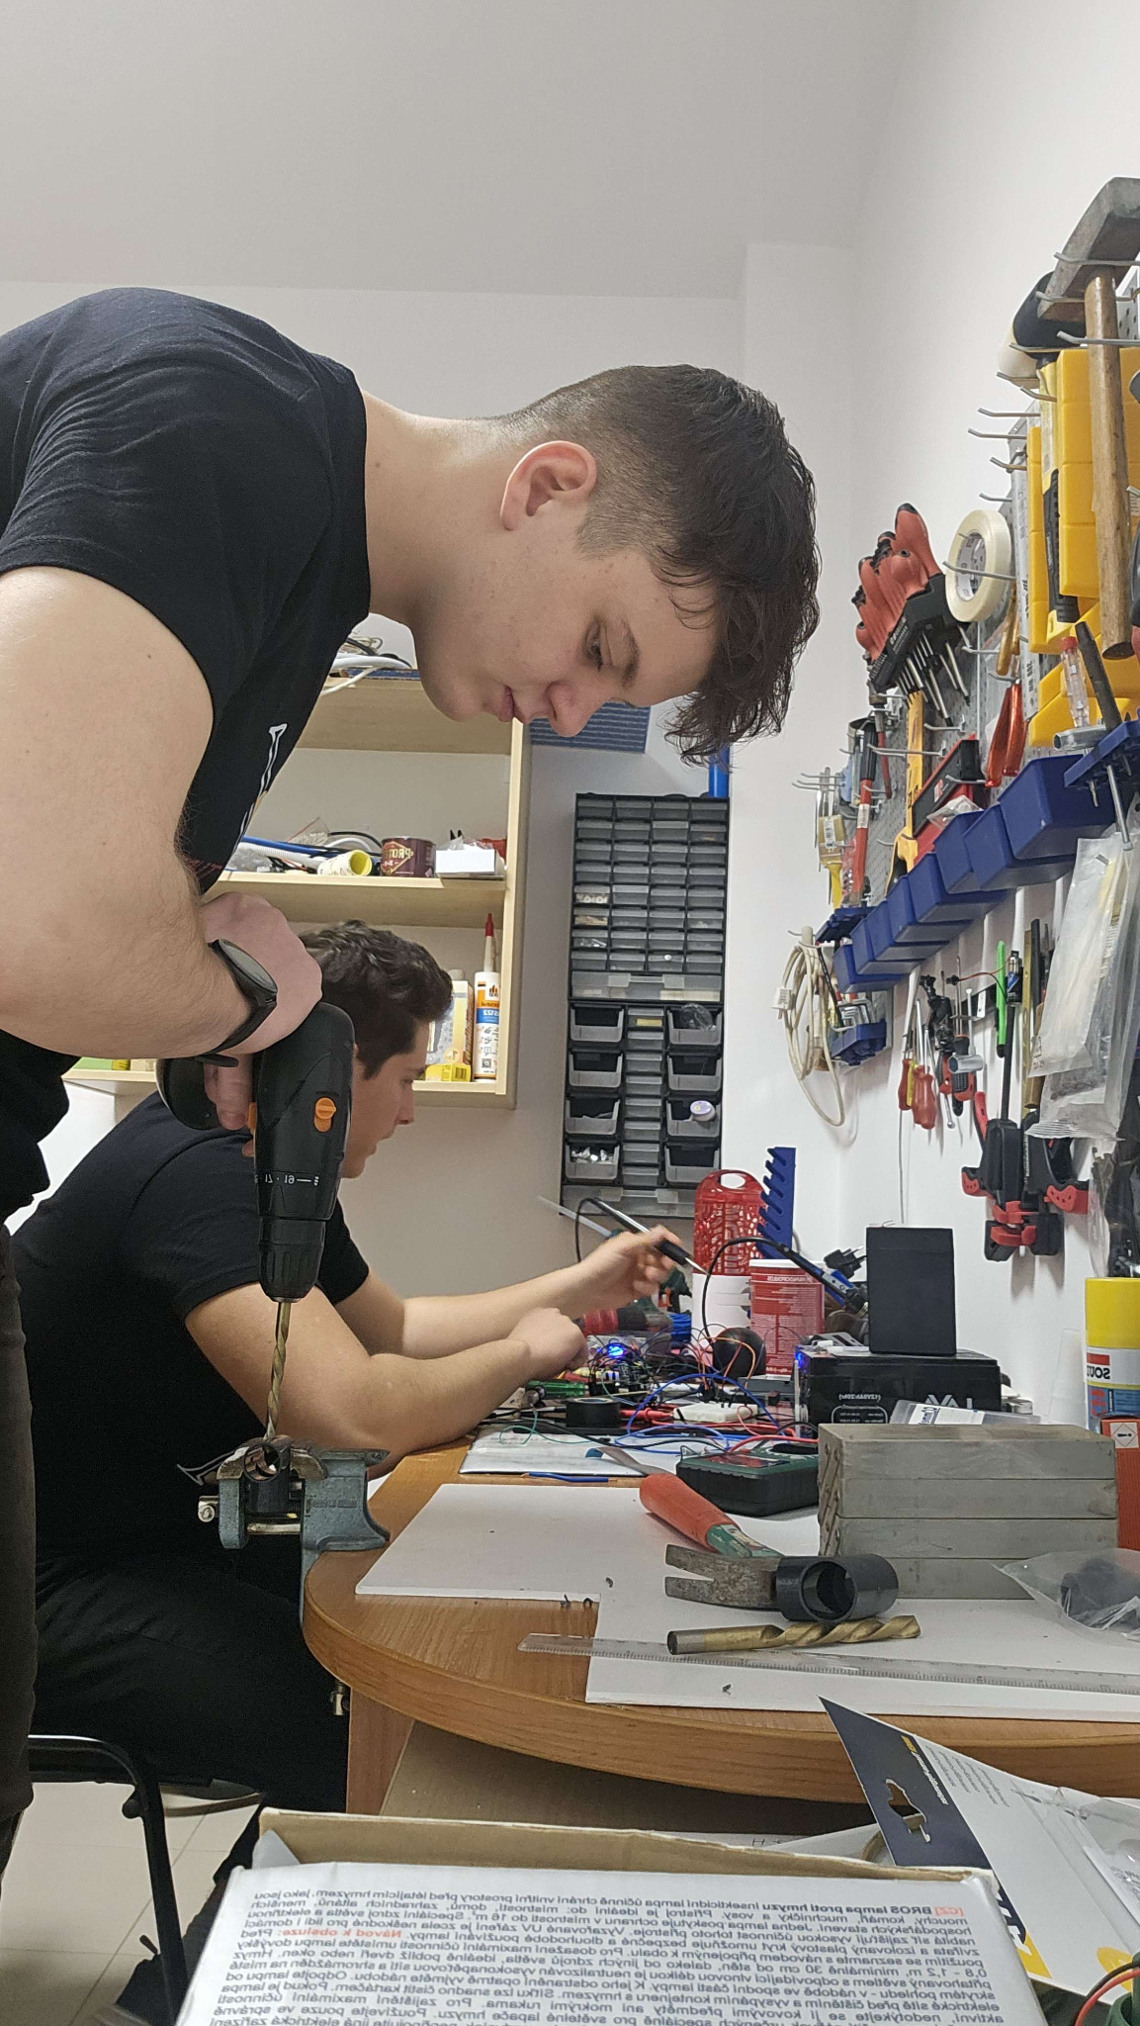
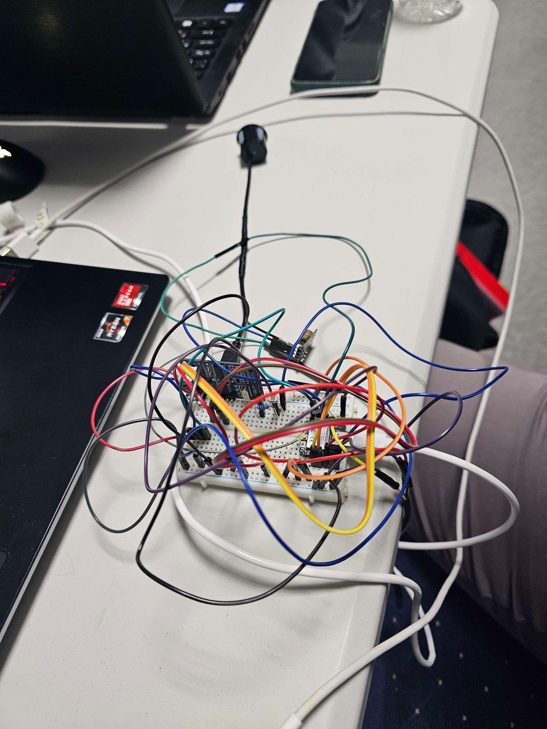
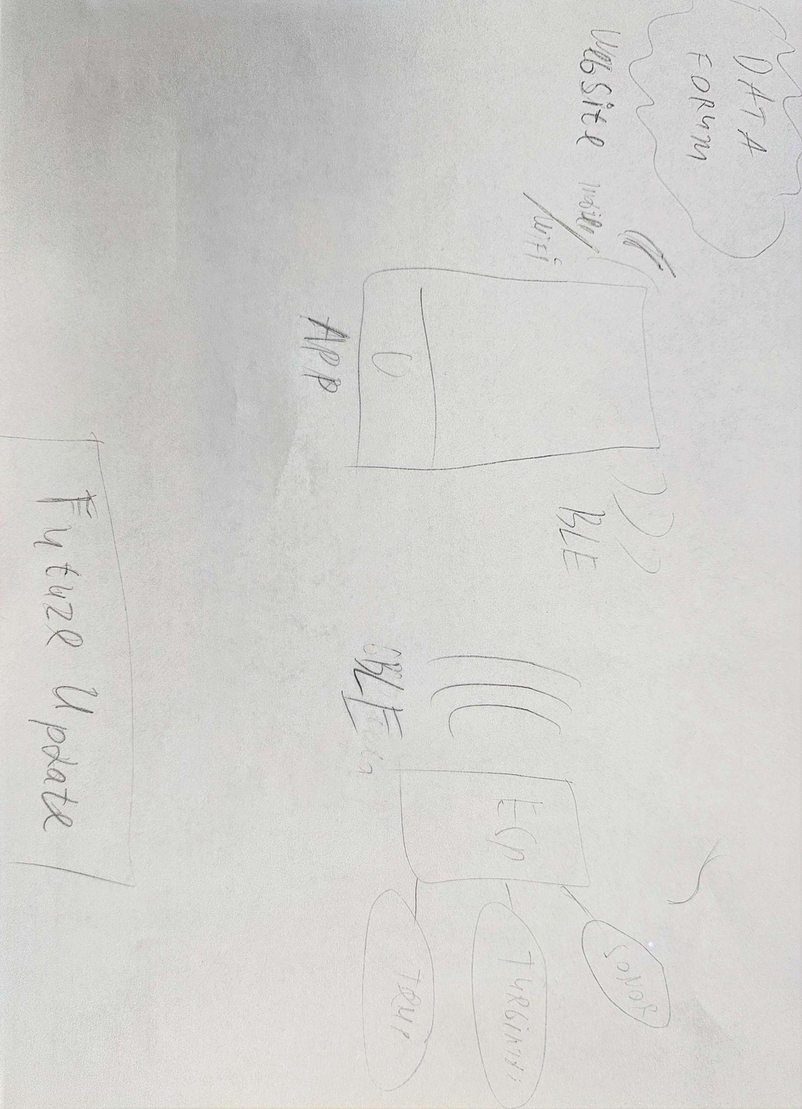
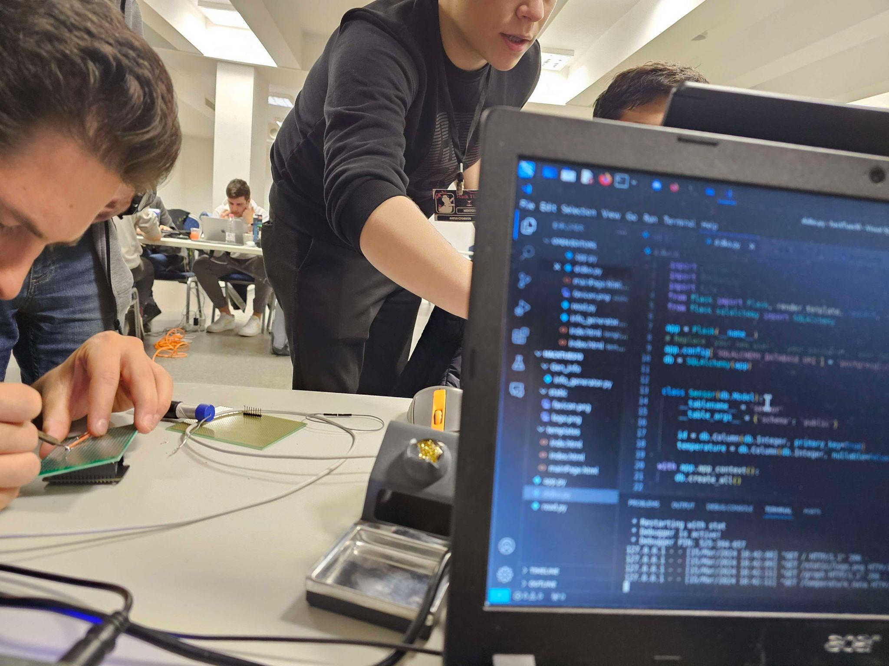
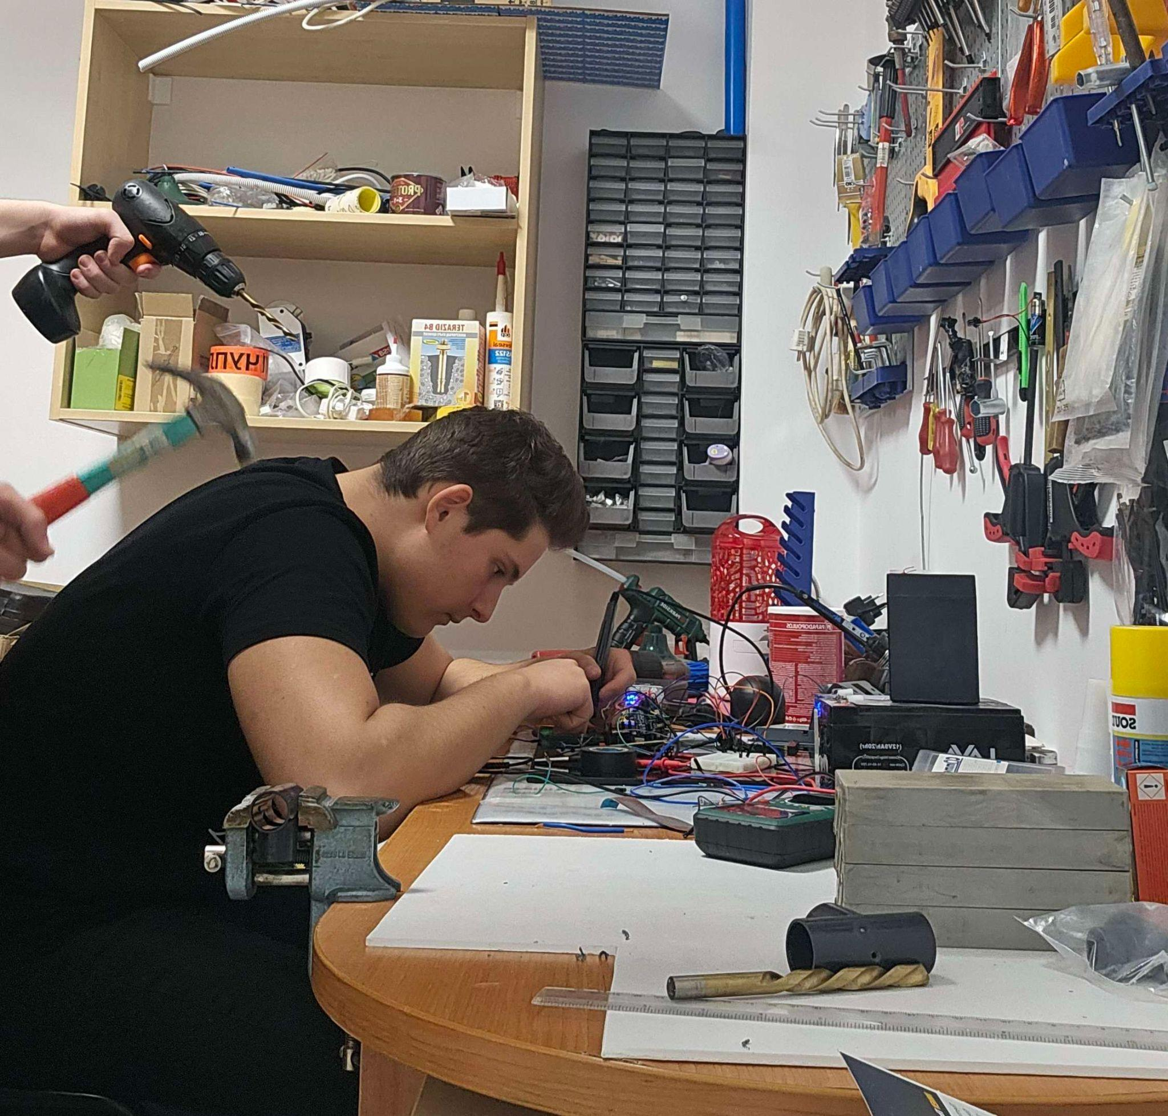

Slide 16
Благодарим Ви за вниманието!

